Slide 1
Игра «Змейка»
Автор мастер-класса: Зотова Екатерина

Slide 2
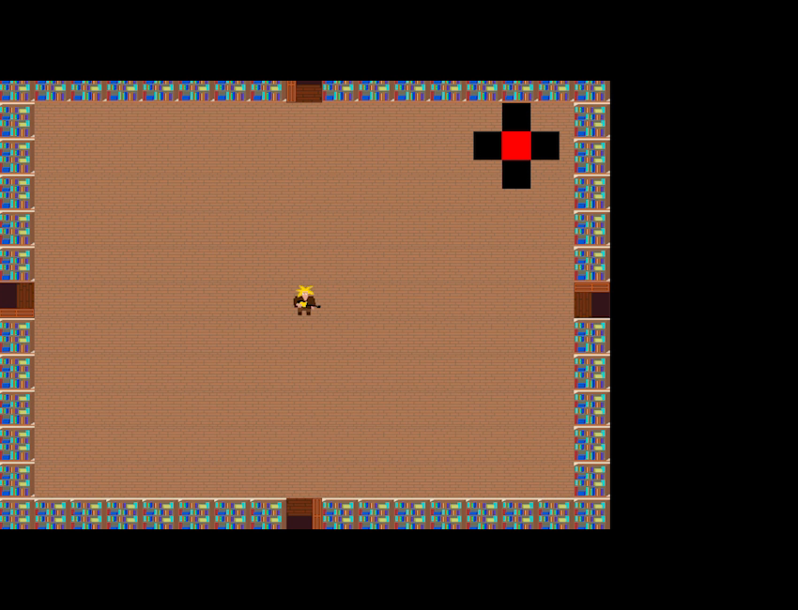
Мой игра для проекта Яндекс.Лицей

Slide 3
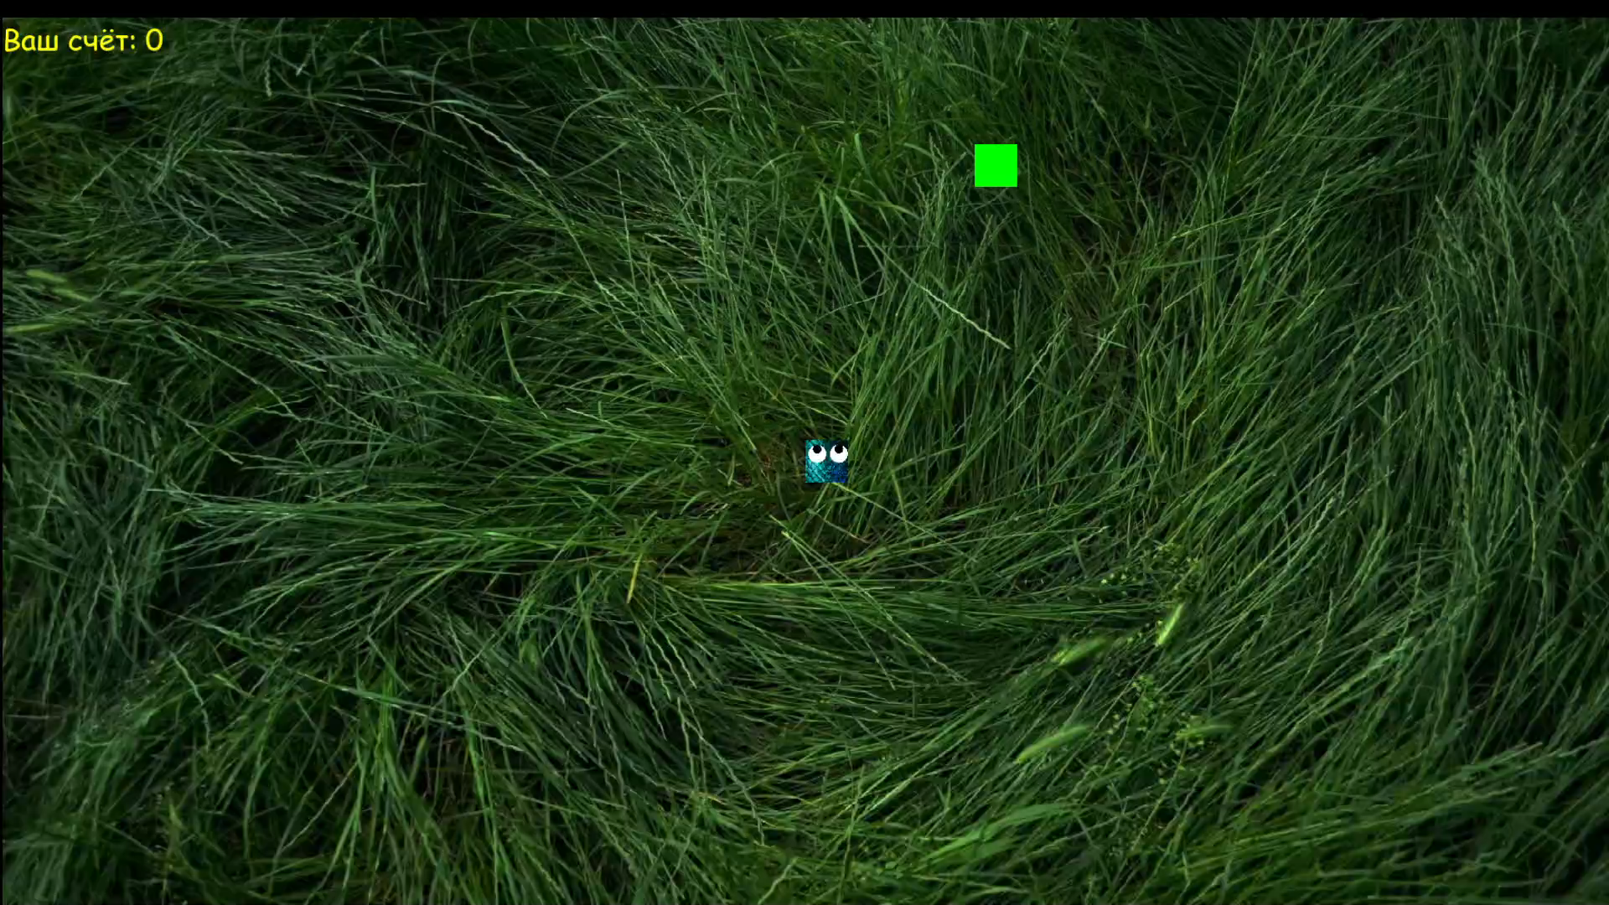
Итог

Slide 4
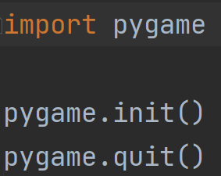
Pygame
Он помогает разработчикам создавать игры, позволяя быстро и удобно добавлять графику, музыку в приложения.
Вся магия начинается с этих строчек

Slide 5
Игровое поле
Для создания игрового поля нам нужно
Ширина – X
Поверхность
Высота - Y

Slide 6
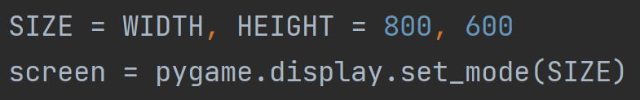
Игровое поле. Код
КОНСТАНТЫ

Slide 7
Игровой цикл – «Ловец событий»
Примеры событий:
Нажатие на верхнюю панель
Нажатие на кнопки клавиатуры
Взаимодействия с мышкой

Slide 8
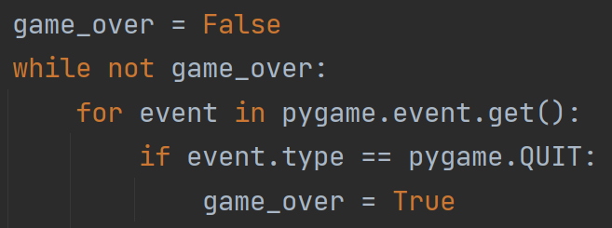
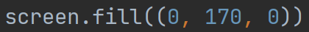
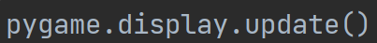
Игровой цикл. Код

Slide 9
Змея. Начало
Параметры одного кусочка
Координаты левого верхнего угла кусочка
Голова или нет
Цвет этой части тела (выделим голову тёмным цветом)
Координаты вот этой точки
ГОЛОВА
ТЕЛО
Функция draw – рисует эту часть змеи на полотне

Slide 10
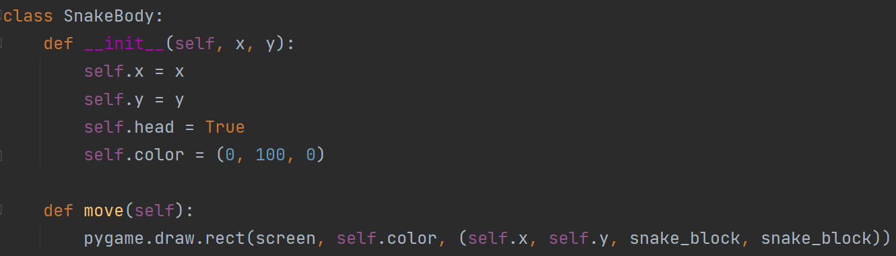
Начало. Код

Slide 11
Змея. Движение
(0, -сell_size)
(-cell_size, 0)
(cell_size, 0)
(0, cell_size)

Slide 12
Бесконечность не предел
0
WIDTH
Если y < 0, то y = HEIGHT
Если х >= WIDTH, то x = 0
Если y >= HEIGHT, то y = 0
Если x < 0, то х = WIDTH
HEIGHT

Slide 13
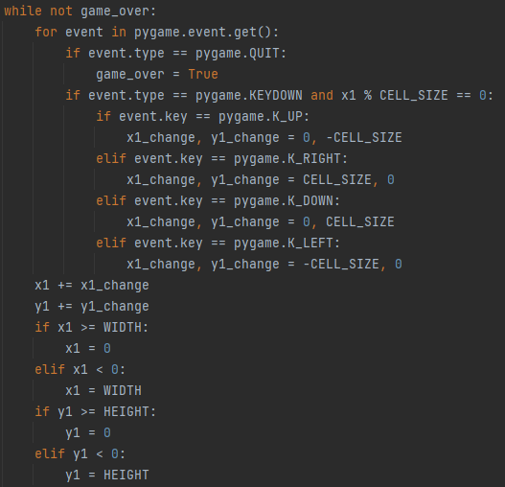
Движение. Код

Slide 14
Игровое поле. Еда
Еда должна быть доступна
0
1
2
3
4
Если координаты головы совпадают, то заново генерируем еду

Slide 15
Движение. Отрисовка на полотне
Отрисовываем новые кординаты
Если длинна не изменилась, то удаляем предыдущую часть
Иначе, оставляем её

Slide 16
Подведём мини-итоги
Мы научили змейку:
Научились отрисовывать змею на полотне
Научили змею ползать
Змея теперь умеет переползать сквозь стены
Научились генерировать еду

Slide 17
Улучшения
Для улучшения внешнего вида добавим:
Выделим голову. Сделаем её темнее тела
Будем отслеживать направление движения
И наконец…
Улучшим текстуры нашей змеи!

Slide 18
Работа с изображениями
Изменение размера
Загрузка изображения

